Slide 1

Eratosthenes
(eratostenes) kalburu
Hazırlayan:Ela ve AdA KARABULUT 6-C 1159 VE 196

Slide 2
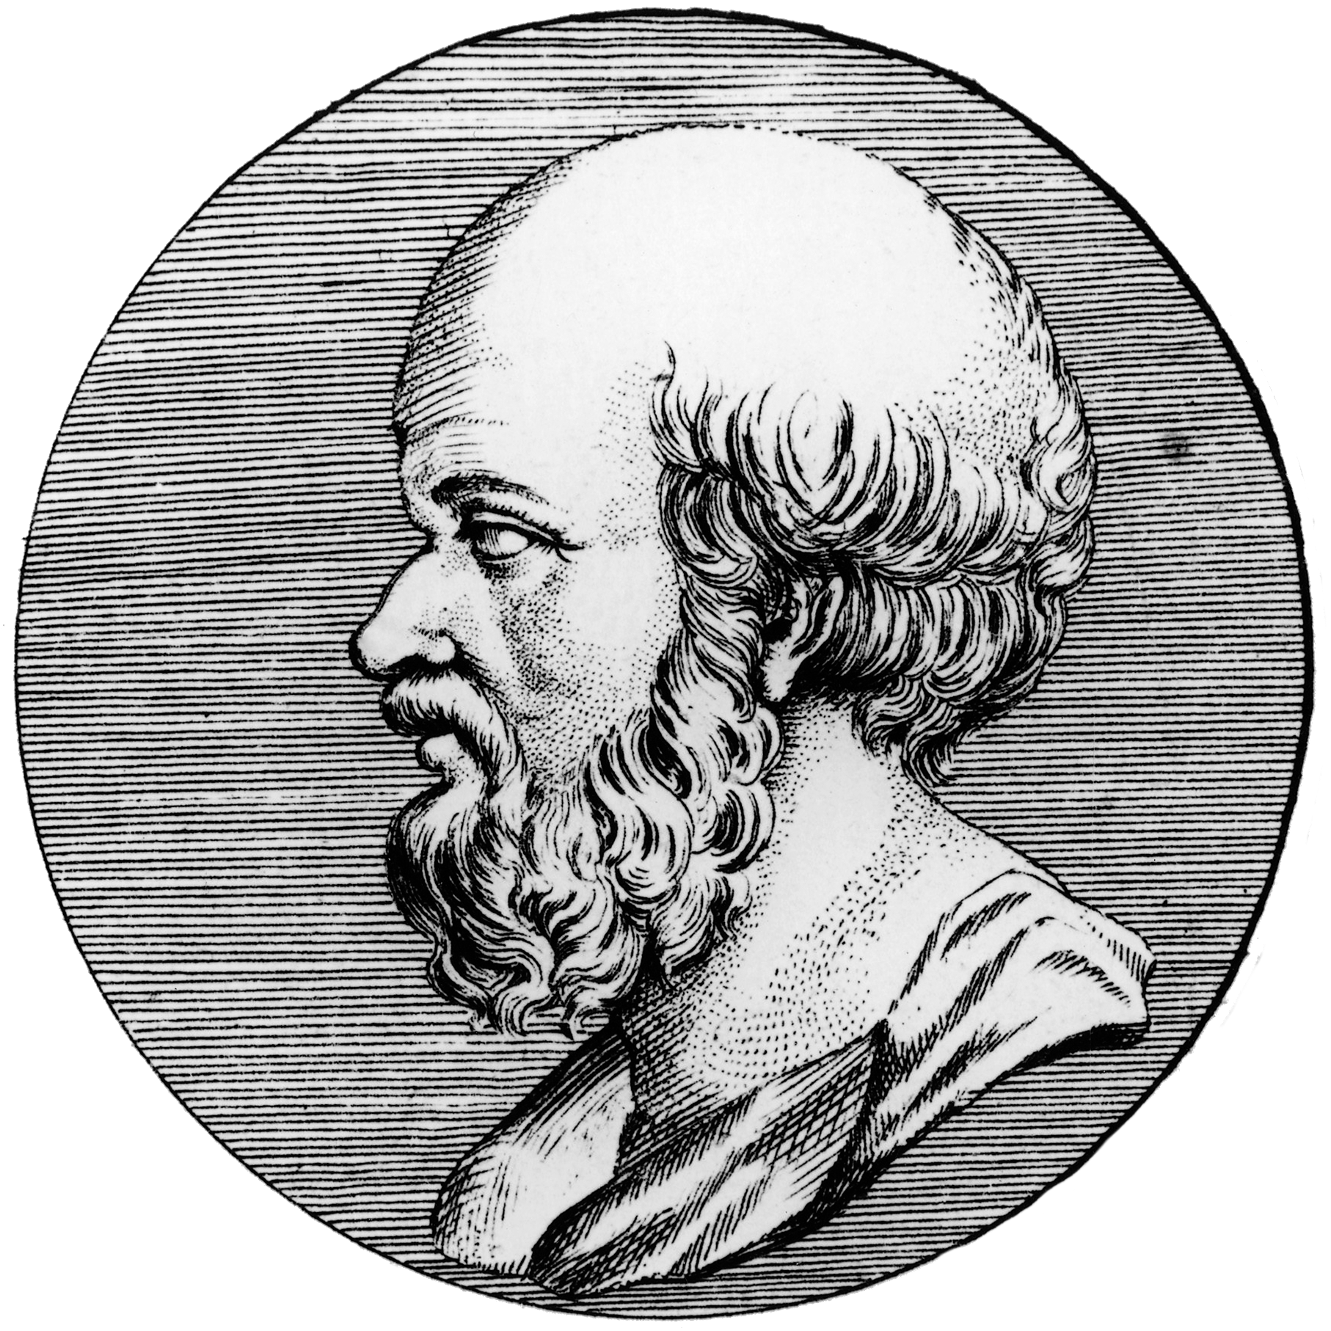
ERATOSTHENES’İN HAYATI
Eratosthenes (Eratostenes) MÖ 276–273 yılları arasında Kirene’de doğmuş, Atina’da Lysanias (Lisanias), Ariston (Ariston) ve Arkesilaos (Arkesilaos) gibi filozoflardan eğitim almış, Aristo (Aristo)’dan etkilenmesine rağmen Platocu bir yaklaşım benimsemiştir. Callimachus (Kalimakhos), Bion von Borysthenes (Bion von Boristenes), Apelles von Chios (Apelles von Hiyos) ve Zenon (Zenon) gibi isimlerden de etkilenmiştir. İnsanlığın iyilik ve kötülük bakımından evrensel olduğunu savunarak Aristo’nun “Yunan–Barbar” ayrımını eleştirmiştir. MÖ 245’te Ptolemaik kralı (Ptolemaik kralı) tarafından İskenderiye (İskenderiye) Kütüphanesi’ne baş kütüphaneci olarak atanmış, ölene kadar bu görevde kalmış ve kör olduktan sonra yemek yemeyi reddederek öldüğü rivayet edilmiştir; hiç evlenmemiştir.

Slide 3
Eratosthenes’in çalışmaları
Eratosthenes, zamanının en seçkin bilimsel şahsiyetlerinden biriydi ve kütüphanede geçirdiği süre öncesinde ve sırasında geniş bir bilgi alanını kapsayan eserler üretti. Coğrafya, matematik, felsefe, kronoloji, edebiyat eleştirisi, gramer, şiir ve hatta eski komediler gibi pek çok konuda yazdı. Ne yazık ki, İskenderiye Kütüphanesi'nin tahrip edilmesinden sonra geriye sadece parçaları kaldı.

Slide 4
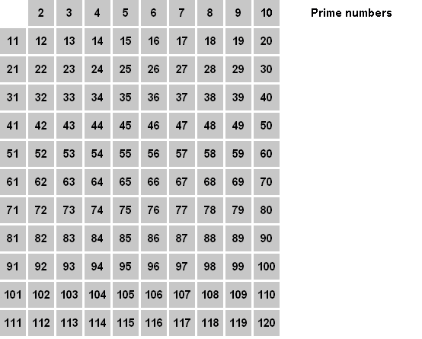
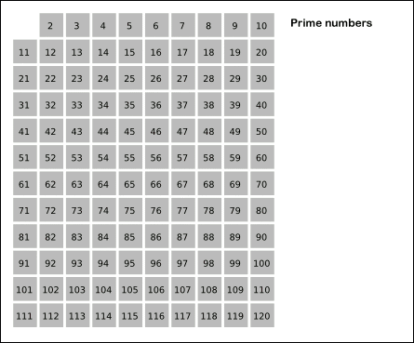
Asal sayılar
Eratosthenes asal sayıları bulmak için basit bir algoritma geliştirmiştir. Bu algoritma Eratosten kalburu (İngilizce: Sieve of Eratosthenes) olarak bilinir. Matematikte Eratosthenes kalburu asal sayıların seçilmesinde temel algoritmadır. Algoritma asal sayıları bir sınır olmadan bulabilmeyi sağlar. Algoritma kısaca şöyledir: 1,2,3... dizisi yazılıp 2'den başlayarak her sayı için sırası ile katları silinir, silinmeden kalanlar (herhangi bir doğal sayının tam katı olmayanlar) kalır ve bunlar asal sayı olarak adlandırılır.[30]
Yanda ve üstte Eratosthenes kalburu örnekleri vardır.

Slide 5
ölümü
Eratosthenes, yaşlılık döneminde yakalandığı oftalmi (göz iltihabı) nedeniyle okuma ve yazma yeteneğini kaybettiği için gönüllü olarak kendisini aç bırakarak MÖ 194 yılında, 82 yaşındayken İskenderiye'de hayatını kaybetmiştir

Slide 6
kaynakça
Vikipedi ve copilot
Vikipedi:bilgi için
Copilot:özetlemek için

Slide 7

Bizim Eratosthenes sunumunu dinlediğiniz için teşekkür ederiz.

